Slide 1
ECA+CPA
Emergency Collision Alarm + Closest Position of Approach
2018-07-05
전호군

Slide 2
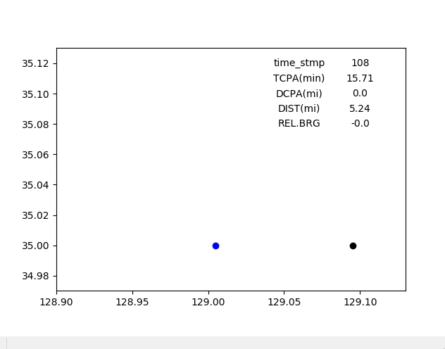
정면충돌

Slide 3
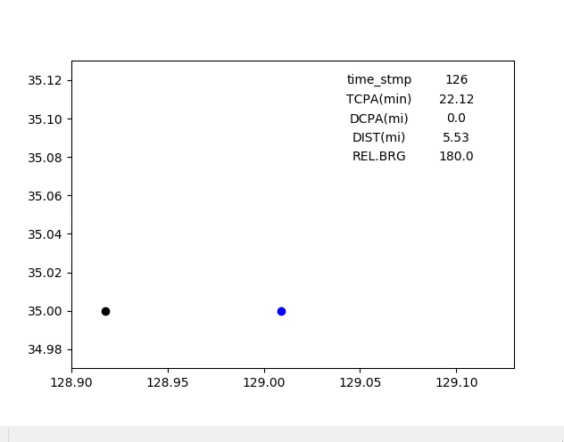
정면추월

Slide 4
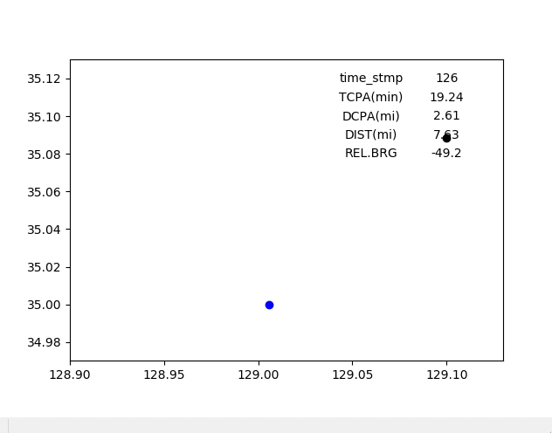
좌현교차 선수통과(안전)

Slide 5
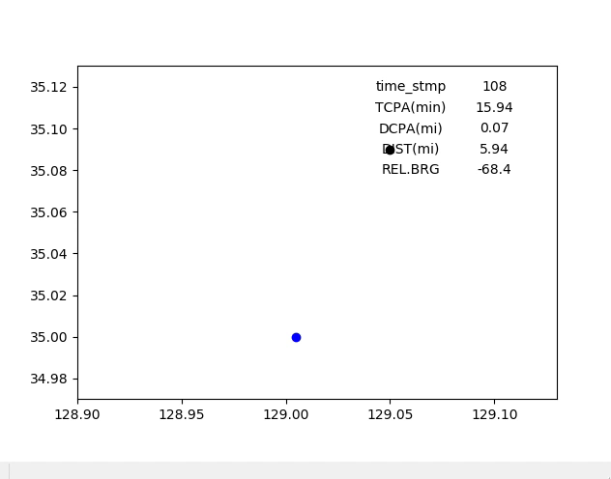
좌현교차(충돌)

Slide 6
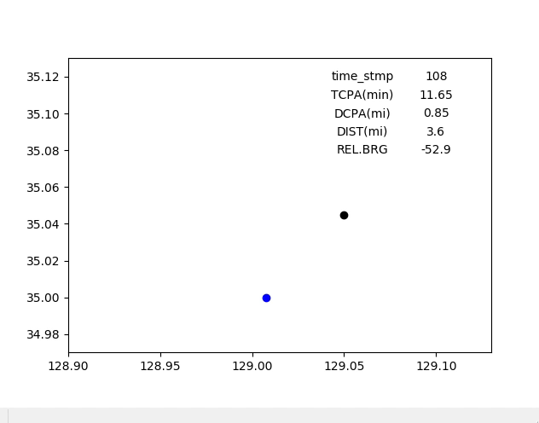
좌현교차 선미지남

Slide 7
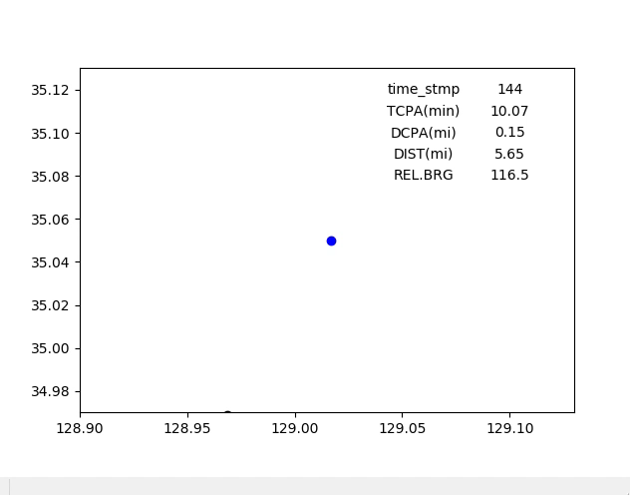
대각선추월(충돌)

Slide 8
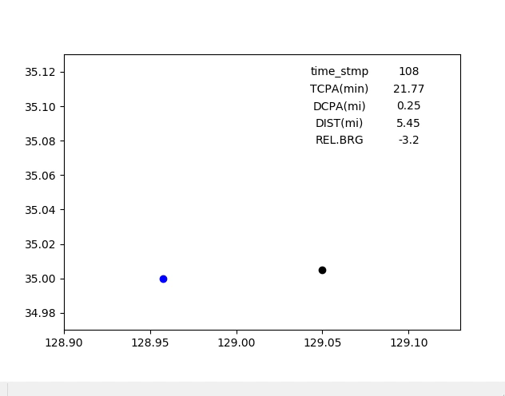
상대선 정지

Slide 9
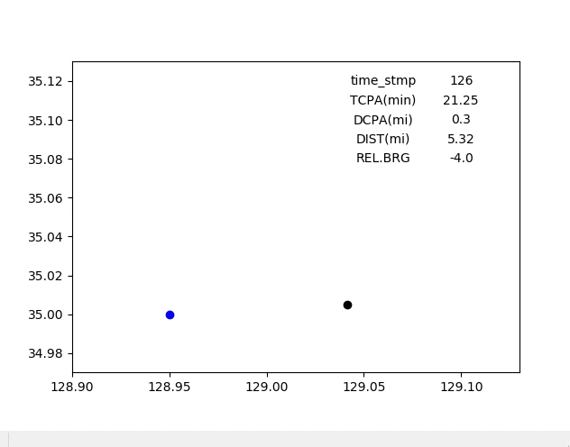
본선 정지

